Slide 1
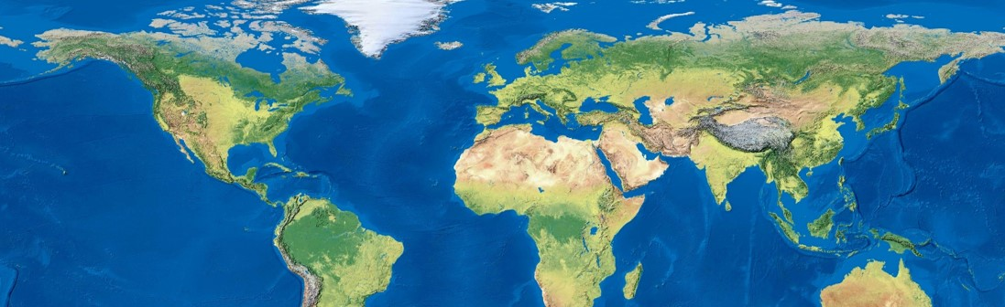
Geodatenanalyse 2:
Machine Learning und Big Data
SS 2021 Tanja Liesch, Gabriel Rau, Andreas Wunsch, Jonas Weis

Slide 2
TOPs für heute
Einordnung in den Studienplan
Kleine Vorstellungsrunde
Organisatorisches (Terminplanung und allgemeiner Ablauf, Infos zur Prüfungsleistung etc.)
Testen der Technik
Einrichtung der Entwicklungsumgebung
Vorstellung Google Colab
Beim nächsten Mal: Starten mit den Inhalten ☺

Slide 3
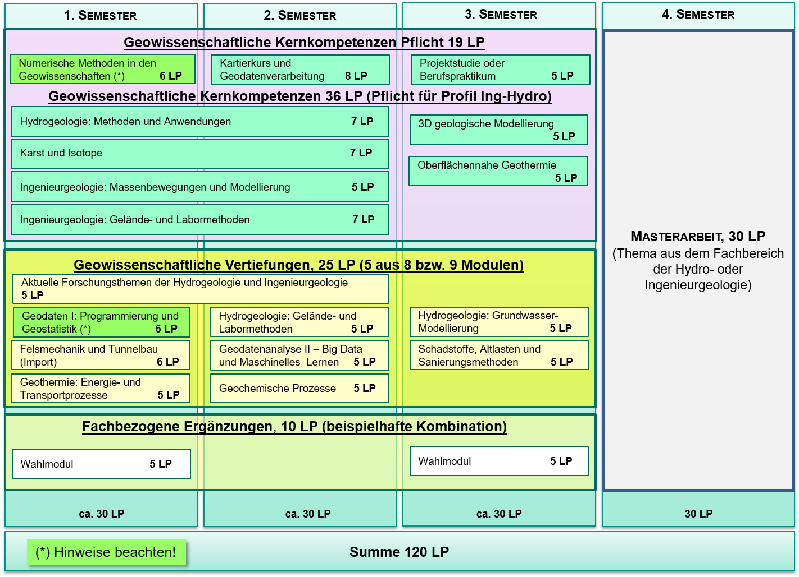
Profil „ Hydro- und Ingenieurgeologie“
Stand: WS 2020-2021/SS 2021

Slide 4
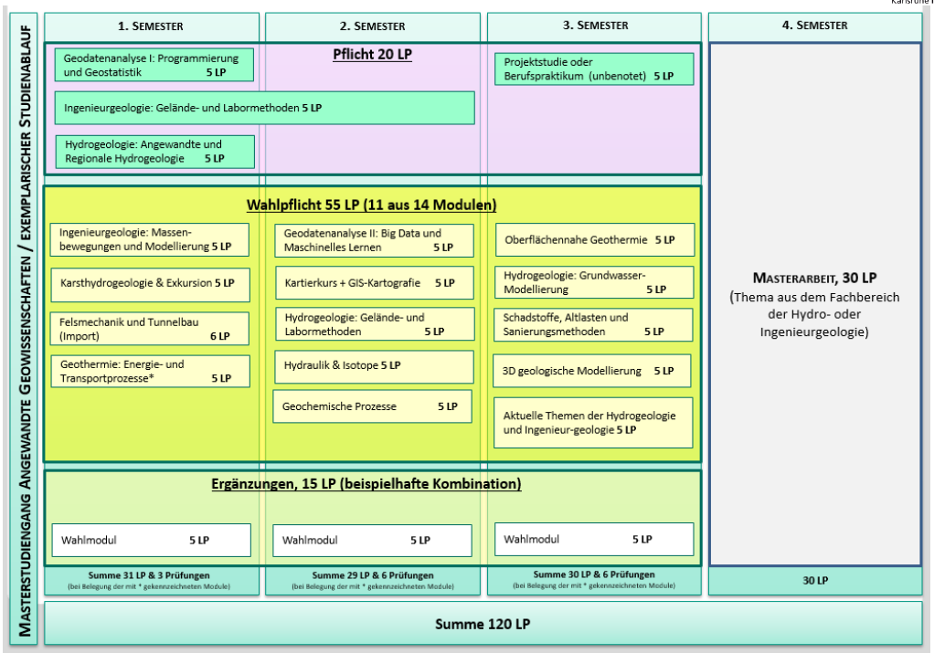
Profil „Hydro- und Ingenieurgeologie“
(voraussichtlich ab WS 2021-2022)

Slide 5
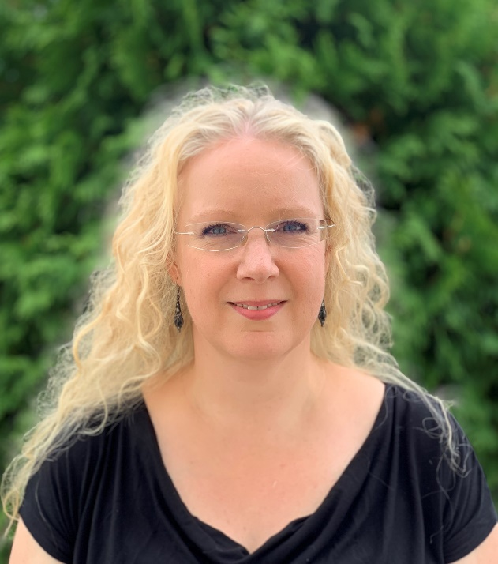
Das sind wir ☺
Diplom-Geologin, Promotion in Hydrogeologie (2006)
Arbeitsgruppenleiterin Numerische Modellierung und hydraulische Methoden
Aktuelle Forschungsschwerpunkte:
Anwendung von KI auf hydrogeologische Fragestellungen
Statistische und numerische Methoden
Aktuelle Projekte: NiMo 4.0, KARMA, SALAM2, BGR-KNN
Lehrveranstaltungen: Hydraulische Methoden, Gelände- und Labormethoden, Grundwassermodellierung, Geodatenanalyse II
Webseite: http://hydro.agw.kit.edu/21_158.php
Google Scholar: https://scholar.google.com/citations?user=0lzUw80AAAAJ&hl=de
Researchgate: https://www.researchgate.net/profile/Tanja_Liesch
Tanja Liesch

Slide 6
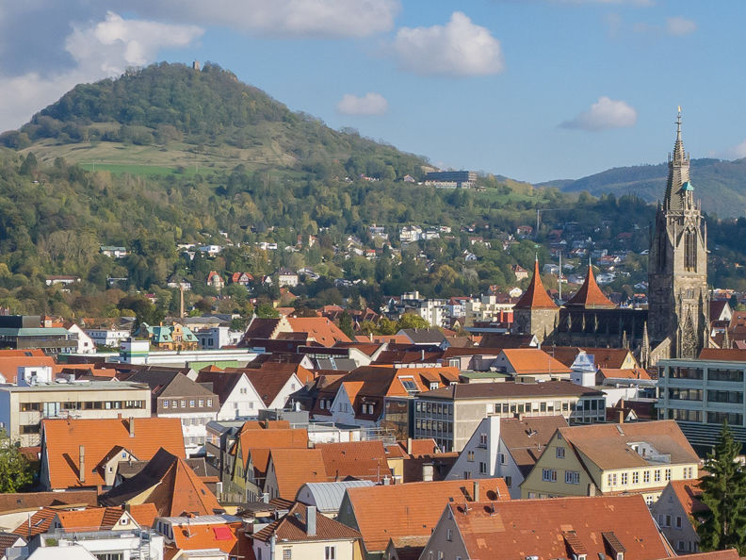
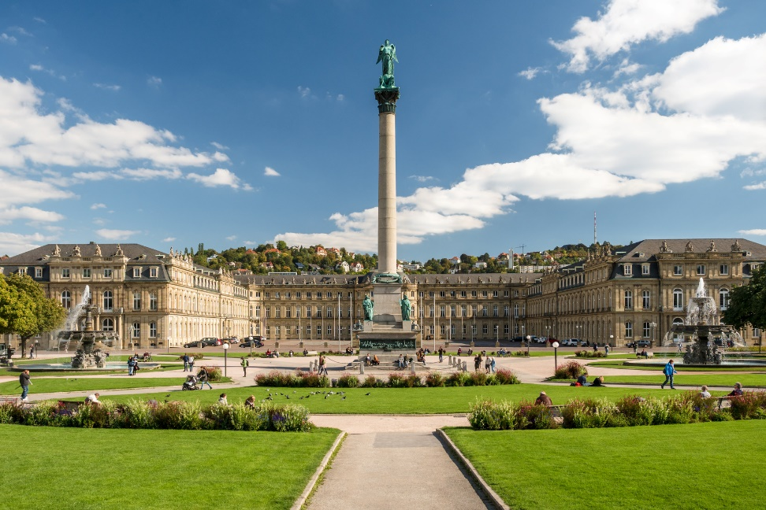
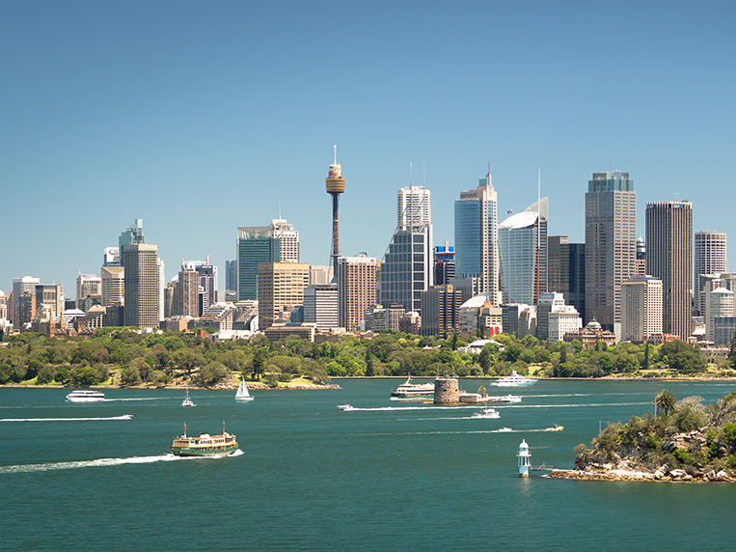
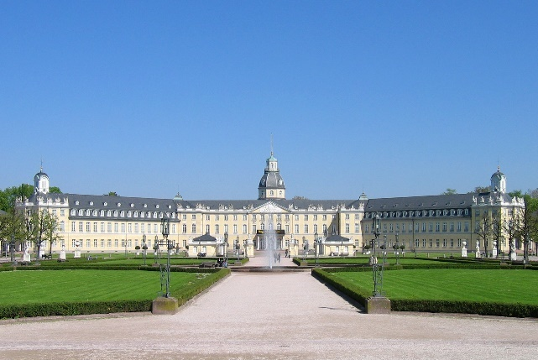

Vorstellungsrunde Gabriel
Bis 2002
2002 - 2008
2008 - 2018
Seit 2018

Slide 7
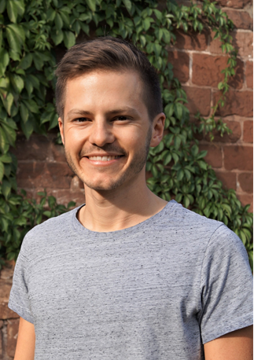
Das sind wir ☺
B.Sc. + M.Sc. in AGW am KIT, Doktorand seit 2017
Aktueller Forschungsschwerpunkt:
Zeitreihenvorhersagen mit KNN/DL (Grundwasserstände, Quellschüttungen etc.)
Aktuelle Projekte: BGR-KNN, NiMo 4.0, KARMA
Lehrveranstaltungen: Geodatenanalyse II
Webseite: https://hydro.agw.kit.edu/21_172.php
GitHub: https://github.com/AndreasWunsch
Researchgate: https://www.researchgate.net/profile/Andreas-Wunsch
Andreas Wunsch

Slide 8
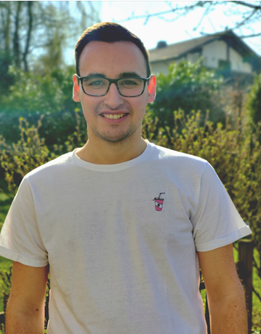
Das sind wir ☺
2017 B.Sc. in Geowissenschaften an der JGU Mainz
2020 M.Sc. in Angewandte Geowissenschaften an der RWTH Aachen
Aktuelle Forschungsschwerpunkte:
Räumliche und zeitliche Vorhersage von Nitrat im Grundwasser mit Hilfe von maschinellem Lernen und künstlichen neuronalen Netzen
Projekte: NiMo 4.0
Webseite: https://hydro.agw.kit.edu/21_64.php
Jonas Weis

Slide 9
Wer seid Ihr?
Studiengang BSc, am KIT oder anderer Uni?
Profilbildung
Motivation, das Modul zu belegen?
Vorwissen im Bereich Big Data und Machine Learning?
Erwartungen an die Veranstaltung? An uns?

Slide 10

Modulübersicht
Das Modul Geodatenanalyse II wird dieses Jahr zum ersten Mal angeboten
Inhalt ist der Umgang mit Big Data und der Einsatz von modernen Machine Learning Methoden in der Hydro- und Ingenieurgeologie – vieles davon ist übertragbar auf andere Fragestellungen im geowissenschaftlichen Kontext!
Der Kurs besteht aus 12 inhaltlichen Terminen, jeweils mit Theorieteil, Übungen (Python) und Reflektion/Diskussion (plus Vorbesprechung plus 1 Termin Reserve/Zeit für Fragen)
Grundkenntnisse in der Python-Programmierung werden vorausgesetzt → Modul Geodatenanalyse I
Das Modul wird mit einer benoteten „Prüfungsleistung anderer Art“ abgeschlossen

Slide 11
Lernziele des Moduls
Am Ende des Moduls werden die Teilnehmer in der Lage sein:
mit großen Datensätzen aus dem geowissenschaftlichen Bereich (z.B. Satellitendaten, Klimadaten) umzugehen.
gängige Methoden der Zeitreihenanalyse auf hydro- und ingenieurgeologische Fragestellungen anzuwenden.
Sie beherrschen grundlegende Verfahren des maschinellen Lernens.
Sie können einfache Anwendungsfälle selbständig programmieren.

Slide 12
Was wird von Ihnen erwartet?
Umfang: 5 LP = 150 h Arbeitsaufwand
davon 42 h Präsenzzeit:
14 Termine à 3 SWS im Semester = 42 h (davon 1 Termin Vorbesprechung und 1 Termin Reserve/Zeit für Fragen)
Präsenzzeit mit Anwesenheitspflicht!
und 108 h Selbststudium:
Vor- und Nachbereitung der Vorlesung/Übungen (je ca. 1h für die 12 inhaltlichen Termine = 24 h)
Anfertigen der Prüfungsleistung anderer Art (der Rest, also 84 h = 10,5 Arbeitstage)

Slide 13
Vor- und Nachbereitung
Vorbereitung:
An einigen Terminen wird der Theorieteil (kommentierte Vorlesungsfolien bzw. Screencasts) als Video zur Verfügung gestellt. Dies bitte jeweils als Vorbereitung auf die eigentliche Übung anschauen!
Nachbereitung:
Ggf. die Aufgaben aus der Übung zu Ende machen und/oder zur Übung bzw. Wiederholung eine weitere Aufgabe anfertigen.

Slide 14
Terminplan
 | Datum | Dozent | Thema
Vorbesprechung | 12.04. | Tanja & Gabriel | Vorbesprechung und Einrichtung der Entwicklungsumgebung
Termin 1 | 19.04. | Gabriel | Umgang mit und Analyse von Zeitreihen
Termin 2 | 26.04. | Tanja & Jonas | Grundlagen des maschinellen Lernens, EDA, Datenaufbereitung
Termin 3 | 03.05. | Gabriel | Frequenzanalyse von Zeitreihen
Termin 4 | 10.05. | Tanja & Jonas | Überwachtes Lernen (einfache ML Algorithmen), unüberwachtes Lernen (Clustering), Crossvalidation
Termin 5 | 17.05. | Gabriel | Erweiterte Kartografie mit Geopandas
Termin 6 | 31.05. | Tanja | Grundlagen neuronaler Netze, MLP, FFN
Termin 7 | 07.06. | Gabriel | Analyse von großen Datensätzen
Termin 8 | 14.06. | Tanja & Andreas | Rekurrente Neuronale Netze, Vorhersage von Zeitreihen mit CNN und LSTM
Termin 9 | 21.06. | Gabriel | Einführung in Google Earth Engine
Termin 10 | 28.06. | Tanja & Andreas | Hyperparameter-Tuning und Ensembles
Termin 11 | 05.07. | Gabriel | Anwendungen mit Google Earth Engine
Termin 12 | 12.07. | Tanja | Ausblick und interessante Anwendungen: XAI, Transfer-Learning, Autoencoder, SOM (kann ggf. auch wegfallen, wenn wir vorher nicht so weit kommen und einen weiteren Termin brauchen)
Reserve | 19.07. | Tanja & Gabriel | Wiederholungen und Sprechstunde

Slide 15
Feedback
Während des Kurses:
Fragen sind jederzeit willkommen!
Wir bitten eventuelle Fehler im Kursmaterial zu melden
Bei Problemen bitte direkt an die Dozenten wenden
Lehrevaluation am Ende des Kurses
Sprechstunde nach Absprache per E-Mail

Slide 16
Erfolgskontrolle
Anwesenheit und aktive Teilnahme an den Übungen
Prüfungsleistung „anderer Art“ in Form eines E-Portfolios:
Bearbeitung mehrerer Aufgabenstellung (insgesamt 4) während und nach der Vorlesungszeit:
Teil 1 (Literaturrecherche und -besprechung): Öffnung nach 5 Terminen, Einreichungsfrist 4 Wochen.
Teil 2 (Datenrecherche und -besprechung): Öffnung nach 9 Terminen, Einreichungsfrist 2 Wochen.
Teil 3: Öffnung nach 11 Terminen, Einreichungsfrist 6 Wochen.
Teil 4 (Reflexion): Öffnung nach 13 Terminen, Einreichungsfrist 6 Wochen.
Darunter eine vorgegebenen Aufgabenstellung in Python (Teil 3)
Erstellen eines individuellen Workflows mit Code und Erklärung zur Analyse eines Geodatensatzes
Dokumentation in Form eines Jupyter Notebooks mit Visualisierung und Diskussion der Ergebnisse
Details zu den einzelnen Teilen bei Öffnung der Aufgabenstellung
Die Prüfungsleistung wird benotet und entspricht der Modulnote
Prüfungsanmeldung in Campus: ab sofort, bis 30.06.2021!!!

Slide 17
